Slide 1


Innovative technology solutions

Slide 2


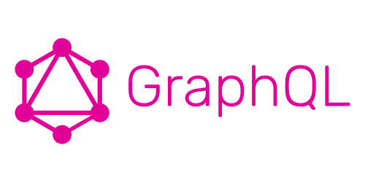

GraphQL .Net + EF Core + VueJS
David Fernández Luna

Slide 3


01
INTRODUCCIÓN
02
GRAPHQL .NET
03
DOMINIO
04
DEMO
05
VUE JS
06
DEMO

Slide 4


GraphQL es un lenguaje de consulta para APIs:
Consulta sobre los datos que necesitas
Obtener varios recursos en una única petición
Basado en tipos y campos, no endpoints.
No-versionado
Alternativa a Api REST
01
INTRODUCCIÓN

Slide 5
Implementación GraphQL en .Net
Proyecto GitHub
https://github.com/graphql-dotnet
Versión “alpha” para .Net Core 2.0
“Topics” avanzados (Query batch – Auth)
https://graphql-dotnet.github.io/learn/
02
GRAPHQL .NET

Slide 6


DOMINIO
En este ejemplo, vamos a utilizar la información de series del servicio https://www.thetvdb.com, en el que tenemos un claro ejemplo de dominio de un Grafo:
03
SERIES
ACTORS

Slide 7
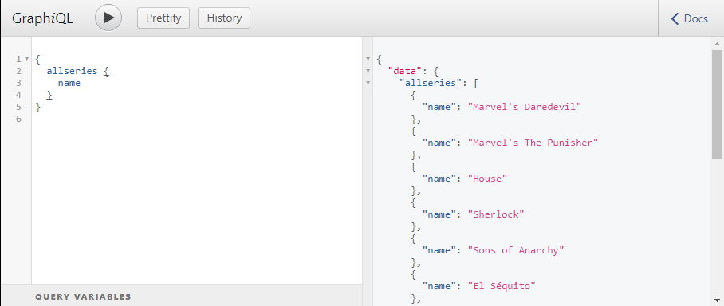
DEMO
04

Slide 8
Vue.js: Framework Progresivo
Modulable
Accesible
Fácilmente integrable
SPA
Basado en Reactividad
Comparación con otros FW
https://vuejs.org/v2/guide/comparison.html
05
VUE JS

Slide 9
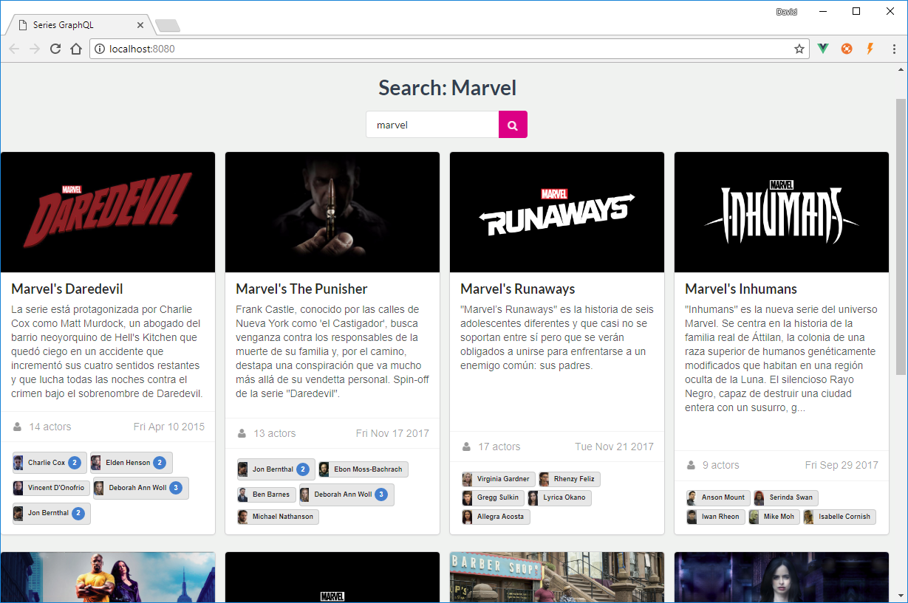
DEMO
Vue + Apollo
06

Slide 10
Gracias.
Innovative technology solutions

